Slide 1
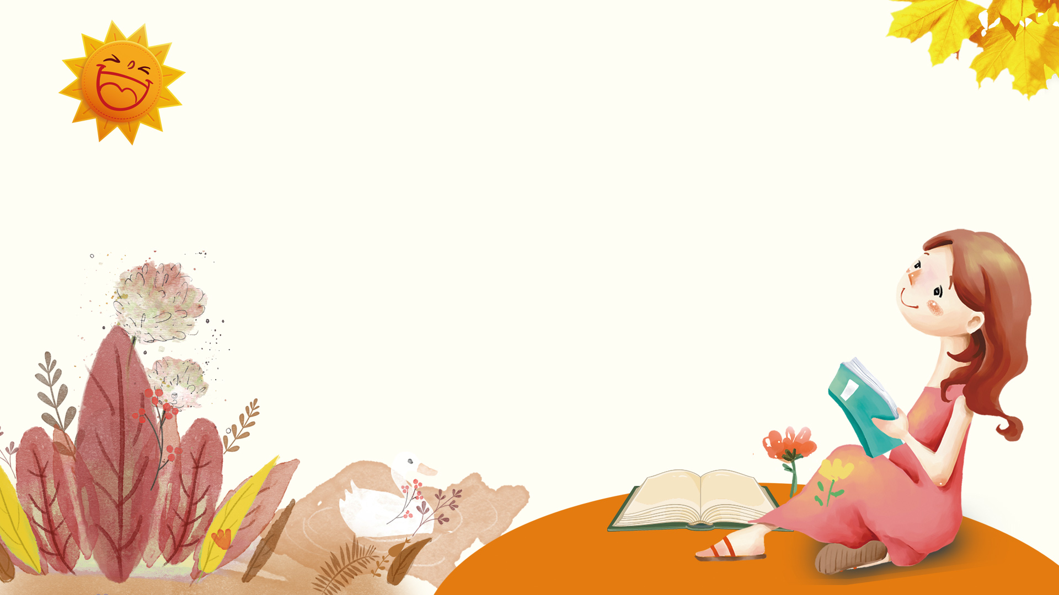
秋天的图画
二年级二班课件
教师：小Q
日期：20XX.08.28

Slide 2
主目录
01 认字、识词
02 课文赏析
03 拓展学习
04 课后作业

Slide 3
第一部分
认字、识词
添加相关标题文字添加相关标题文字相关标题文字

Slide 4
认字、识词
CLICK TO ADD CAPTION TEXT
tú
píng
图画
苹果
lí
梨树

Slide 5
认字、识词
CLICK TO ADD CAPTION TEXT
lóng
灯笼
jiá
脸颊
làng
图浪

Slide 6
认字、识词
CLICK TO ADD CAPTION TEXT
liáng
rán
qín láo
高粱
燃烧
勤劳

Slide 7
第二部分
课文赏析
添加相关标题文字添加相关标题文字相关标题文字

Slide 8
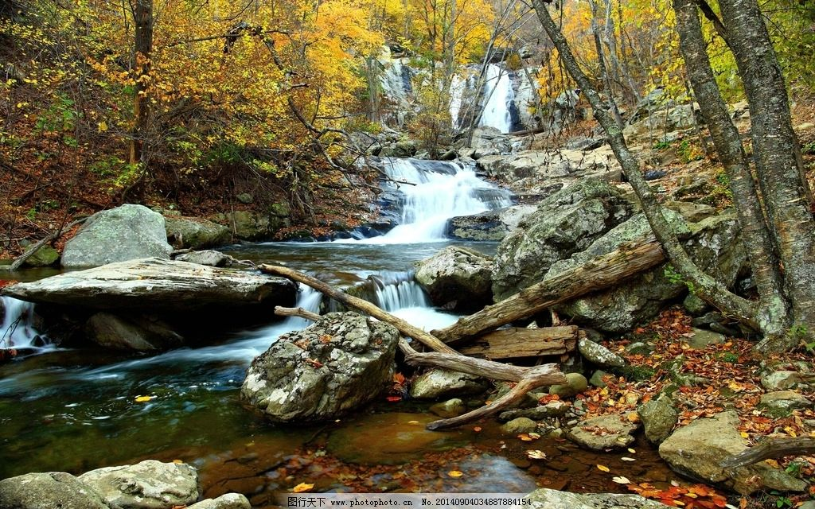
课文赏析
CLICK TO ADD CAPTION TEXT
秋天来啦， 秋天来啦，山野就是美丽的图画。

Slide 9
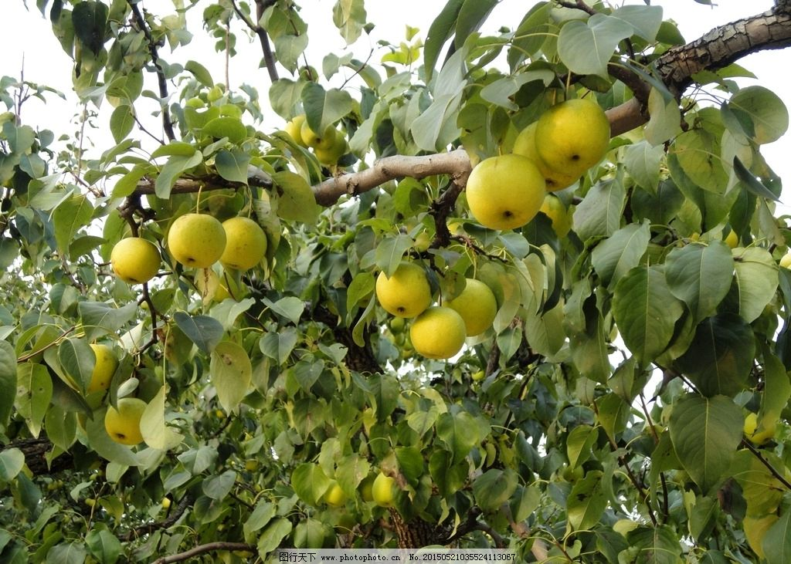
课文赏析
CLICK TO ADD CAPTION TEXT
梨树挂起金黄的灯笼

Slide 10
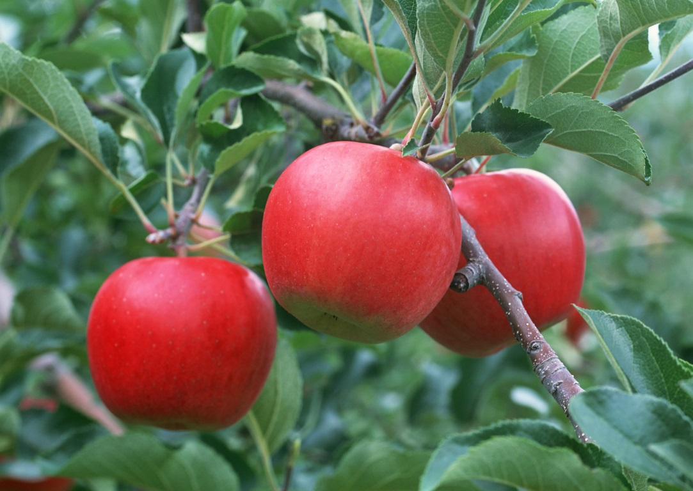
课文赏析
CLICK TO ADD CAPTION TEXT
苹果露出红红的脸颊

Slide 11
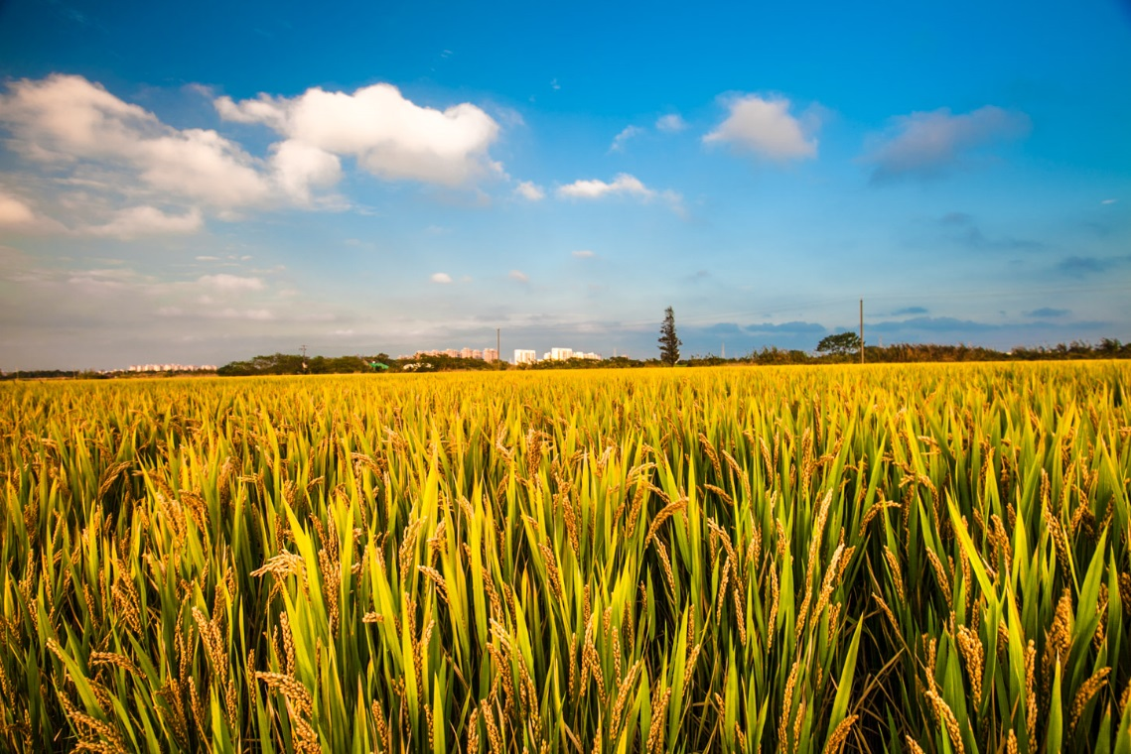
课文赏析
CLICK TO ADD CAPTION TEXT
稻海翻起金色的波浪

Slide 12
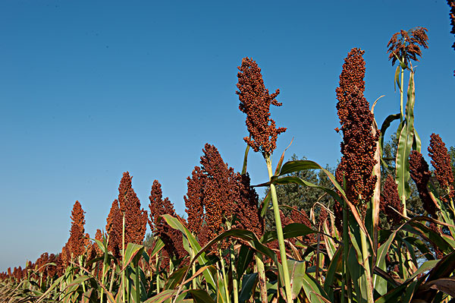
课文赏析
CLICK TO ADD CAPTION TEXT
高粱举起燃烧的火把

Slide 13
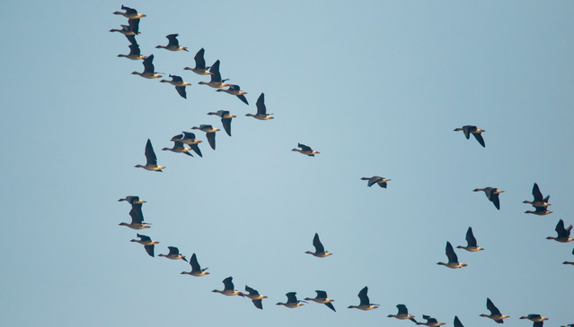
课文赏析
CLICK TO ADD CAPTION TEXT
谁使秋天这样美丽？
看，蓝天上的大雁作出了回答。

Slide 14
课文赏析
CLICK TO ADD CAPTION TEXT
它们排成一个大大的“人”字，好像在说 —勤劳的人们画出秋天的图画。

Slide 15
第三部分
拓展学习
添加相关标题文字添加相关标题文字相关标题文字

Slide 16
拓展学习
CLICK TO ADD CAPTION TEXT
根据本课内容，创编一个秋天的童话。“秋天来啦，秋天来啦，”山姑娘兴高采烈地呼喊着，欢笑着，她招呼大家来开一个庆丰收的晚会。梨弟弟、苹果妹妹、稻谷阿姨和高粱伯伯一起赶来布置晚会会场……

Slide 17
拓展学习
CLICK TO ADD CAPTION TEXT
苹果露出红红的脸颊。
（变比喻句）
苹果
好像
红红的脸颊

Slide 18
拓展学习
CLICK TO ADD CAPTION TEXT
梨树挂起金黄的灯笼。
（变比喻句）
梨
好像
金黄的灯笼

Slide 19
拓展学习
CLICK TO ADD CAPTION TEXT
谁使秋天这样美丽?

Slide 20
拓展学习
CLICK TO ADD CAPTION TEXT
答案：
勤劳的人们
解析：看,蓝天上的大雁作出了回答,它们排成一个大大的“人”字,好象在说--勤劳的人们画出秋天的图画.

Slide 21
第四部分
课后作业
添加相关标题文字添加相关标题文字相关标题文字

Slide 22
课后作业
CLICK TO ADD CAPTION TEXT
用自己喜欢的方式来表现秋天。如，制作秋天的礼物：用落叶做书签，用自己的画做贺卡，用句子、短诗赞美秋天……

Slide 23
本节课内容及要点
1.原文朗读 2.读一读
3.词语造句 4.写一写

Slide 24
同学们下课啦
二年级二班课件
教师：小Q
日期：20XX.08.28

